Slide 1

זיהוי קולות של חיות לפי
הקלטות קוליות
שם : אור כהן ת.ז : 318300373
בהנחיית : ד"ר יבגני גרשיקוב

Slide 2
תקציר הפרויקט ומטרתו
פרויקט זה הוא מערכת ממוחשבת, שבהינתן הקלטה של קולות של חיה, תזהה באיזו חיה מדובר ותספק מידע תמציתי עליה ועל צורת ההתנהגות המומלצת בקרבתה.
מטרת הפרויקט : לעיתים קורה שאנחנו שומעים קולות של חיות, אך איננו יודעים באיזו חיה מדובר, מה שיכול לעורר בנו תחושות של דאגה, פחד או חרדה. יש מקרים, במקומות ובזמנים מסויימים, שיש צורך לדעת באיזו חיה מדובר כי החיה יכולה להוות סכנה ממשית לבריאותנו. במקרים אחרים נרצה לדעת על החיה מתוך סקרנות. בכל המקרים רצוי לזהות לפי הקולות באילו חיות מדובר ולהגיב בצורה המתאימה במידת הצורך.
*הערה – למערכת תהיה יכולת קבלת פידבק ותאפשר למידה של קולות נוספים והוספתם למאגר הנתונים שלה, גם מבלי שקולות אלו היו מוכרים למערכת לפני.

Slide 3
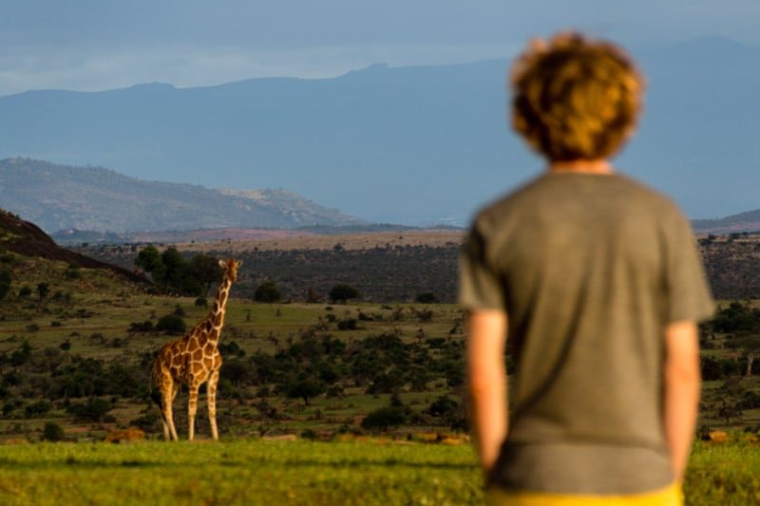
מעניין איזו חיה זו?
נשמע כמו...

Slide 4
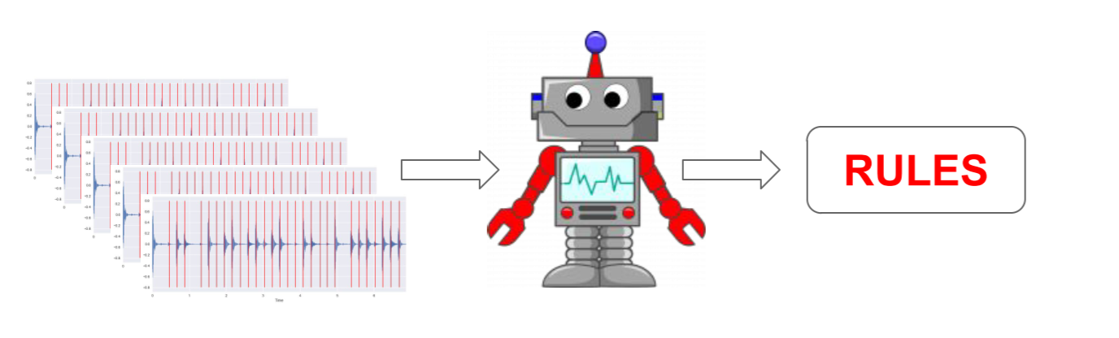
הקדמה- למידה עמוקה
למידה עמוקה הינו סוג של תכנות שבו המחשב לומד בעצמו את הדרך (החוקים) לפתור בעיה מסוימת.
האלגוריתם לפתרון הבעיה אינו נכתב על ידי המתכנת, אלא המחשב ילמד את "החוקים" לפתרון הבעיה "מקצה לקצה" .
על המתכנת לעבד מסד נתונים (גדול ואיכותי מספיק) המכיל "בעיות ופתרונות", לחלץ ממנו מידע רלוונטי (של "הבעיות") והמחשב ילמד את "החוקים" לבדו מהדוגמאות שקיבל ממסד הנתונים המעובד.

Slide 5
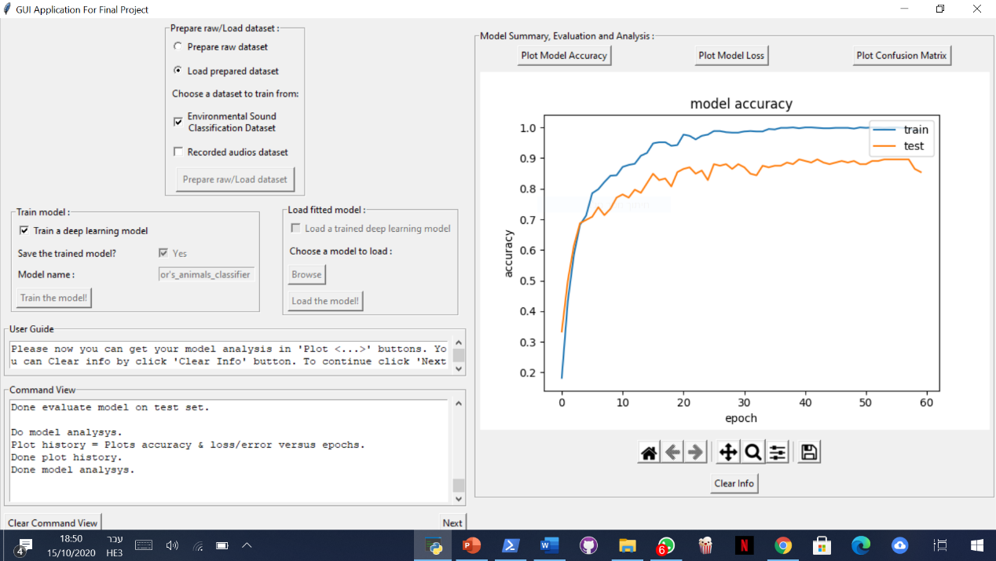
תצלום המערכת (תצלום הממשק הגרפי GUI)

Slide 6
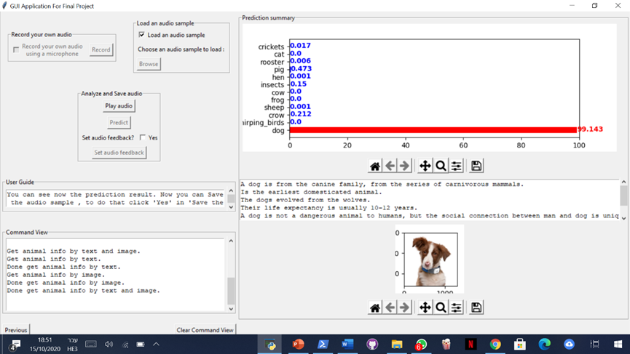
תצלום המערכת (תצלום הממשק הגרפי GUI) - המשך

Slide 7
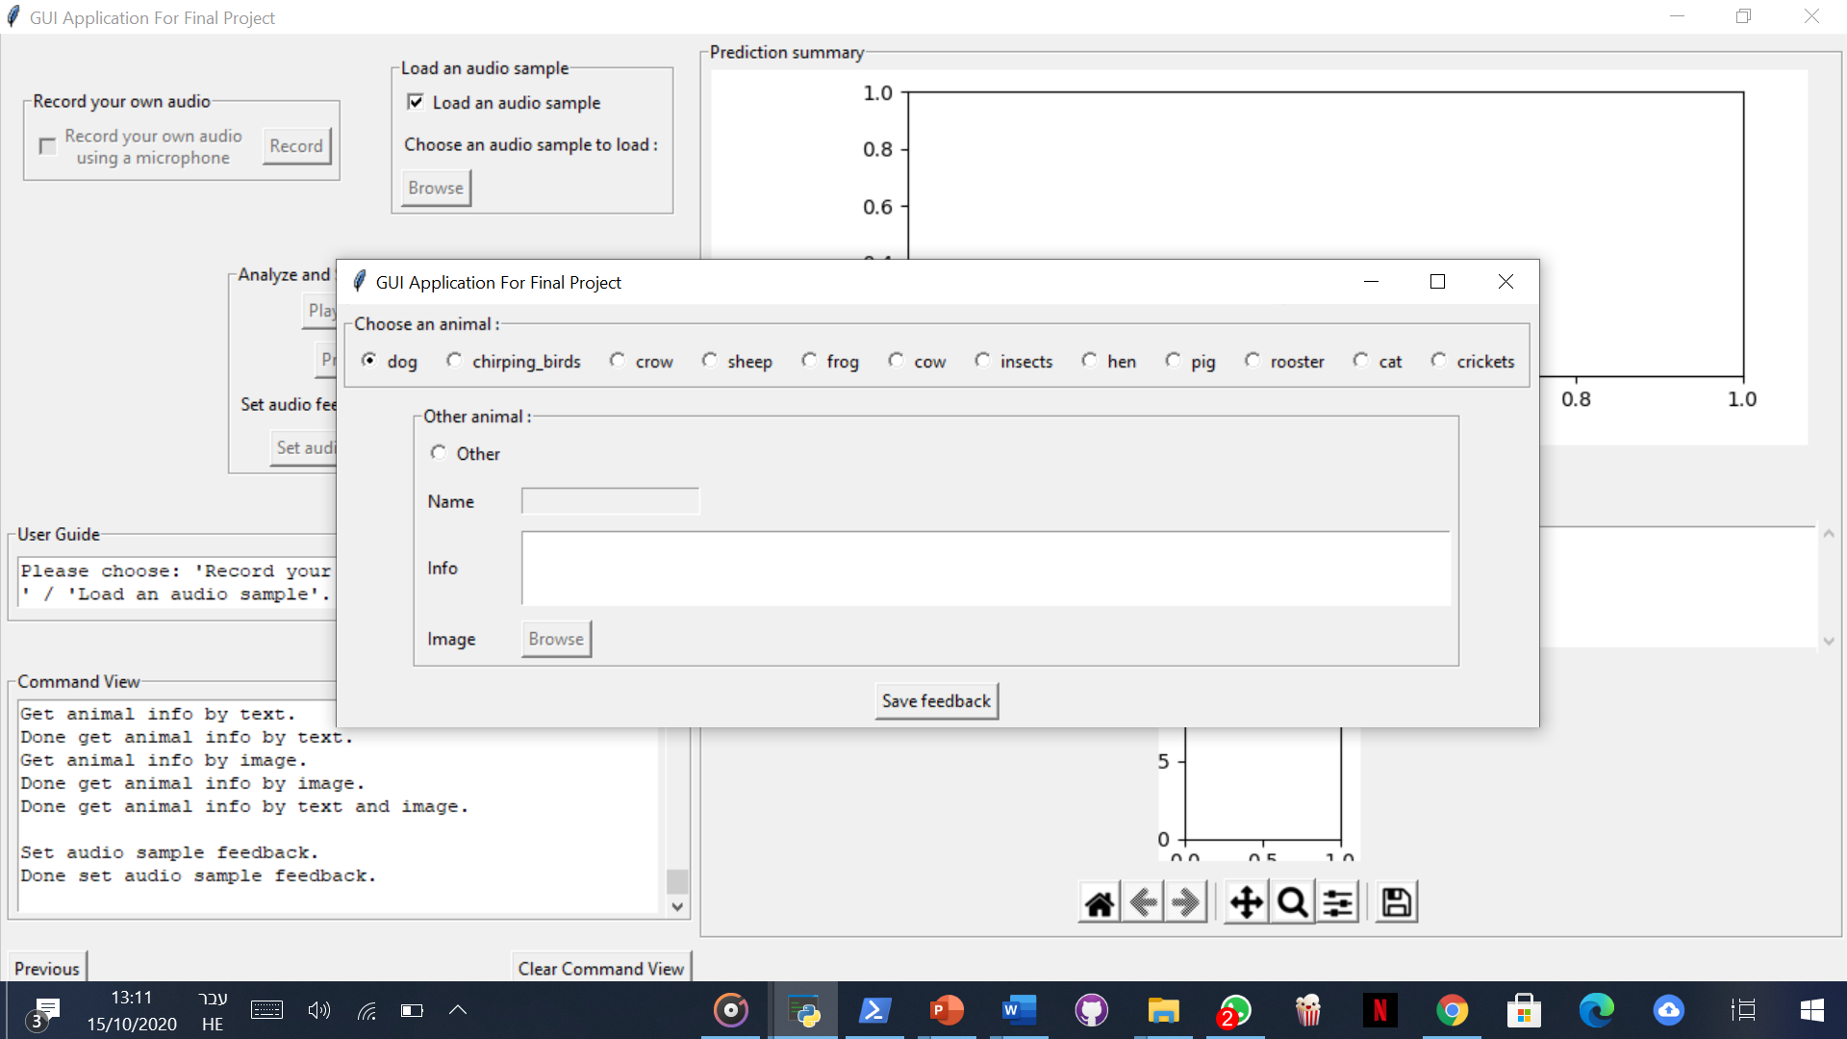
תצלום המערכת (תצלום הממשק הגרפי GUI) - המשך

Slide 8
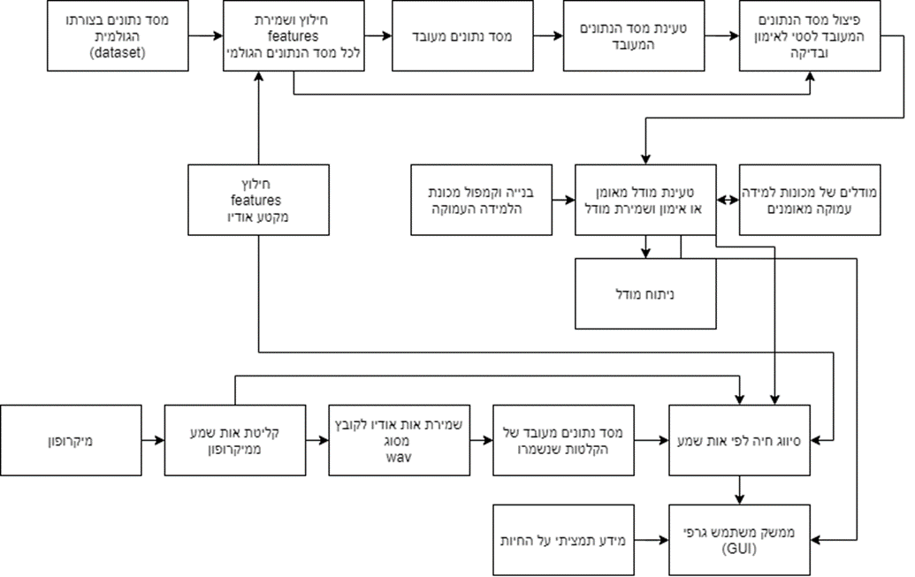
תרשים מלבנים כללי
"כעת אסביר יותר לעומק על כל שלב, והמודולים השונים שפועלים בו, השלבים מהווים כמעין "תרשים זרימה""

Slide 9
השלב הראשון – הכנת מסד נתונים מעובד לכניסת מודל
הלמידה עמוקה
בשלב זה נכין את מסד הנתונים המעובד למודל הלמידה העמוקה.
מודל הלמידה העמוקה דורש בכניסתו מסד נתונים מעובד המכיל עבור כל קטע קול: X – מאפייני הקול. Y – קידוד מספרי של החיה שלה שייכים מאפייני הקול. לצד משתנים אלו, יש גם מקודד animals, שתפקידו להמיר מקידוד מספרי של חיה למחרוזת של שם החיה.
נוכל לבחור באחת משתי אפשרויות : 1.הכנת מסד נתונים מעובד , ממסד הנתונים הגולמי.
2.טעינת מסד נתונים מעובד השמור מראש.
המודולים האחראיים :
מסד נתונים בצורתו הגולמית–Datasets– מסד נתונים זה מכיל בתוכו 2 מסדי נתונים : 1. מסד נתונים מוכן –שמו המקוצרESC50
2. מסד נתונים דינאמי שנוצר ומתפתח על ידי פידבקים של המשתמש.

Slide 10
חילוץ ושמירת features לכל מסד הנתונים הגולמי- 1.exctract_features – אחראי לחלץ מכל קטע קול 4 סוגי מאפייני קול :
MFCC, CHROMA_STFT, MELSPECTOGRAM, SPECTRAL_CONTRAST . 2. Prepare_datasets– תפקידו לעבד ולחלץ מאפייני קול רק מקטעי קול של חיות ממסד הנתונים הגולמי. בנוסף הוא שומר את כל המידע המעובד ויוצר מסד נתונים מעובד.
מסד נתונים מעובד–Prepared_datasets– מסד נתונים מעובד שנוצר לצורך טעינה מהירה של מסד הנתונים לאחר עיבוד, וכך נחסוך בזמן עיבוד הנתונים.
טעינת מסד הנתונים המעובד–load_prepared_datasets–מודול זה אחראי לטעינת מסד הנתונים המעובד.
פיצול מסד הנתונים המעובד לסטי אימון ובדיקה–divide_dataset– מחלק את מסד הנתונים המעובד ל80% אימון המודל ו20% בחינת המודל (אבלואציה).

Slide 11

השלב השני – בנייה/בנייה ושמירה/טעינת מודל למידה עמוקה מאומן
בשלב הזה מודל הלמידה העמוקה נבנה בצורה דינאמית בהתאם לכמות החיות שהמודול הקודם עיבד, מתאמן ועובר אבלואציה.
נוכל לבחור באחת משלוש אפשרויות:
1. לאמן מודל למידה עמוקה. 2. לאמן ולשמור מודל למידה עמוקה. 3. לטעון מודל למידה עמוקה שמור מראש.
בנייה וקימפול מכונת הלמידה העמוקה–build_and_compile_model- במודול זה מודל הלמידה העמוקה נבנה ומקומפל בצורה דינאמית בהתאם לכמות החיות שבמסד הנתונים. הוא נבנה עבור "בעיית קלאסיפיקציה(סיווג)".
אימון מודל, אימון ושמירת מודל, וטעינת מודל מאומן- 1. fit_save_or_load_fitted_model– מודול זה מאמן את מודל הלמידה העמוקה בעזרת סט האימון של מסד הנתונים המעובד.
אפשר לאמן ב3 אפשרויות : א. לאמן מודל למידה עמוקה. ב. לאמן ולשמור מודל למידה עמוקה. ג. לטעון מודל למידה עמוקה מוכן מראש. 2.models – מודול המכיל מודלים של למידה עמוקה שאימנו ושמרנו.
אבליואציה למודל-model_evaluation– מודול זה אחראי לערוך אבליואציה למודל. אבליואציה משמעותה– הערכה לגבי אחוזי הדיוק של המודל עבור הקלטה חדשה שהמודל לא ראה.

Slide 12
השלב השלישי – ניתוח המודל
בשלב זה נוכל לקבל ניתוח של המודל ב3 צורות : 1. אחוזי דיוק המודל עבור כל "epoch" בסטי האימון והבדיקה. 2. אחוזי שגיאת המודל עבור כל "epoch" בסטי האימון והבדיקה. 3. "מטריצת ערפול" –עבור סט הבדיקה – נקבל מידע ספציפי עבור כל סוג חיה ואחוזי הדיוק שלה לעומת אחרות. לשלב זה המודול analyze_model אחראי בלבד.

Slide 13
השלב הרביעי – טעינת קטע קול ממיקרופון / מקובץ השמור במחשב.
בשלב זה נטען קטע קול שאותו נרצה לחזות. נוכל לבחור באחת משני אפשרויות: 1. נוכל להקליט קטע קול ישירות מהמיקרופון.
2. נוכל לטעון קטע קול מקובץ .wav השמור במחשב.
קליטת אות שמע ממיקרופון–audio_from_mic– מודול זה אחראי לקלוט קטע קול ממיקרופון המחובר למחשב. קטע הקול שנקלט באורך של 5 שניות.
טעינת קטע קול מהמחשב– בעזרת אפשרות זו נוכל לטעון כל קובץ קול (מסוג .wav) השמור במחשב.

Slide 14
השלב החמישי – השמעה וחיזוי קטע הקול וקבלת מידע תמציתי על החיה הנשמעת
בשלב זה נחלץ מקטע הקול שטענו בשלב הקודם את המאפיינים הקוליים ונעביר אותם במודל הלמידה העמוקה, ננתח את יציאות המודל, נציג גרף המציג את תוצאות חיזוי המודל, ונציג את המידע התמציתי של החיה שהמודל חזה.
השמעת אות השמע– נוכל להשמיע את קטע הקול.
חיזוי החיה–predict– מודול זה אחראי להכניס את מאפייני הקול של קטע הקול אל תוך מודל הלמידה העמוקה, לנתח את יציאות המודל, ולקבל תוצאת חיזוי עבור הכניסה. יציאת המודל היא בצורה כזו שהמודל נותן "ציון" עבור כל חיה שהוא התאמן עליה, כאשר את הציונים האלה מתרגמים להסתברויות. מודול זה יציג גרף הסתברויות קל להבנה, ויחליט על תוצאת החיזוי כחיה שקיבלה את ההסתברות הגבוהה ביותר.
קבלת מידע תמציתי על החיה– animals_info–מודול זה אחראי לשאוב מידע טקסטואלי ותמונתי ממאגר המידע שקיים במערכת. animals_info–מאגר מידע טקסטואלי ותמונתי עבור החיות השונות.

Slide 15
השלב השישי – מתן פידבק לתוצאת חיזוי המודל, ופיתוח מסד הנתונים.
בשלב זה לאחר שקיבלנו את תוצאות החיזוי של המודל, נוכל לתת פידבק למערכת וכך ליצור מסד נתונים חדש שמתפתח מכל פידבק.
שמירת feedback לצורך למידה של קולות חדשים–feedback- מודול זה אחראי לקבל פידבק ממשתמש המערכת לגבי החיה ש"שהושמעה" למערכת בשלב הקודם. על בסיס הפידבק , הוא ישמור את ההקלטה במסד נתונים נפרד, בשם של החיה שניתן על ידי המשתמש. בנוסף תהיה אפשרות לטעון מידע טקסטואלי ותמונתי על מנת שבהמשך המערכת תוכל גם לזהות את החיה החדשה וגם לתת עליה מידע.

Slide 16
GUI
תפקידו של הGUI, מעבר להיותו "ממשק ידידותי למשתמש" הוא לאחד בין המודולים השונים (19 מודולים), כאשר כל מודול עובד בצורה עצמאית. הGUI יודע להשתמש ביציאת כל מודול בצורה נכונה, וגם להגן לפי הצורך על המערכת (דוגמא – אם מסד הנתונים המעובד נמחק ונרצה להשתמש בו, עוד בשלב הראשון הממשק יתריע על כך ויבקש מהמשתמש להכין אחד חדש.)
בנוסף לGUI יש תיבות המדריכות את המשתמש איך לפעול בכל שלב ושלב, וגם תיבות המעדכנות את תוצאות השלב שעבר.

Slide 17
עמידה בדרישות
מס | דרישת המערכת | עמידה בדרישה
1 | ממשק גרפי (GUI) נוח להפעלת המערכת. | בוצע
2 | יכולת קליטת קטע האודיו מהמיקרופון למחשב באמצעות הממשק הגרפי למשתמש. | בוצע
4 | יכולת לזהות ולהבחין באירועי קול (קולות של חיה) ולחלץ את האירוע מהקטע הנשמע. | בוצע
5 | יכולת הוצאת features (מאפיינים) של קטעי הקול השונים. | בוצע
6 | יכולת השוואה של מאפייני קטע הקול מול מאגר קיים | בוצע
7 | יכולת שמירת הקולות והמאפיינים שלהם למאגר | בוצע
8 | יכולת זיהוי של קולות החיות ב75% דיוק או יותר עבור 5 חיות לפחות . | בוצע
9 | יכולת לספק מידע תמציתי על החיה. | בוצע
10 | יכולת לאמן מחדש את המערכת (בדאטא נוסף) | בוצע

Slide 18
הערה לגבי שוני בין הספר למצגת- הספר מפורט יותר מבחינת הסבר על כל מודול, אך הפרויקט עבר הרחבה גדולה עד למועד ההגשה והמצגת: כמו מודול מתן הפידבק, מסד הנתונים "המתפתח", מתן מידע תמונתי ולא רק טקסטואלי ועוד. כל פעולות הפרויקט מפורטות במצגת.

Slide 19
תודה על ההקשבה!
שאלות

Slide 20
הרחבות
מסד הנתונים ESC50-ENVIRONMENTAL SOUNDS CLASSIFICATION 50– הורד מאתר- https://www.kaggle.com/mmoreaux/environmental-sound-classification-50
מכיל 50 סוגי "קולות סביבה". עבור כל סוג קול: 40 קבצי קול באורך 5 שניות. מתוך 50 סוגי הקולות- 12 הם של חיות: כלבים, ציפורי שיר, עורבים, כבשים, צפרדעים, פרות, חרקים(מעופפים), תרנגולות, חזירים, תרנגולים, חתולים, צרצרים.
כל סוגי הקולות ממויינים בקובץ CSV הנוסף למסד הנתונים. קולות מסד הנתונים הזה נדגמו בשני תדרים – 44,100 ו16,000 [HZ].
חילוץ מאפייני קול-extract_features–
מודול זה אחראי לחלץ מכל קטע קול 4 סוגי מאפייני קול :
MFCC, CHROMA_STFT, MELSPECTOGRAM, SPECTRAL_CONTRAST .
ארבעת מאפיינים אלו מבוססים על “Mel frequency scale” .
Mel scale הוא אלטרנטיבה לHertz scale והוא מבוסס על האופן שבו בני האדם "תופסים" צליל.
ככל שהתדירות בסולם הרץ עולה, בני אדם דורשים "מרחקים" גדולים וגדולים יותר כדי לתפוס את אותה עליה בגובה הצליל. המרה לMel scale היא נוהג נפוץ ב"לימוד מכונה" המתמחה בשמע ומגדילה את דיוק המודל עקב הפרדה לינארית יותר של המידע של הצליל.
מכל אחד מארבעת מאפיינים אלו נקבל "תמונה" של קטע הקול והמאפיינים שלו לאורך ציר הזמן.
כל מאפיין שונה במקצת, אך מבוסס על אותו הרעיון של "תפיסת" צליל וMel scale.

Slide 21
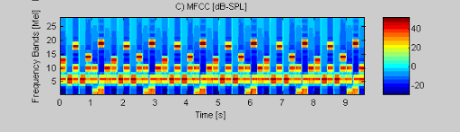
הרחבות- המשך
חילוץ מאפייני קול-extract_features– המשך :
באיור הבא מוצגת לדוגמא "תמונת" הMFCC’S כאשר:
הציר האופקי הוא ציר הזמן (נמדד בשניות).
הציר האנכי הוא מקדמי המאפיין (MFCC).
וציר צבעים המסמלים את העוצמה של מקדמי המאפיין בכל נקודת זמן.

Slide 22
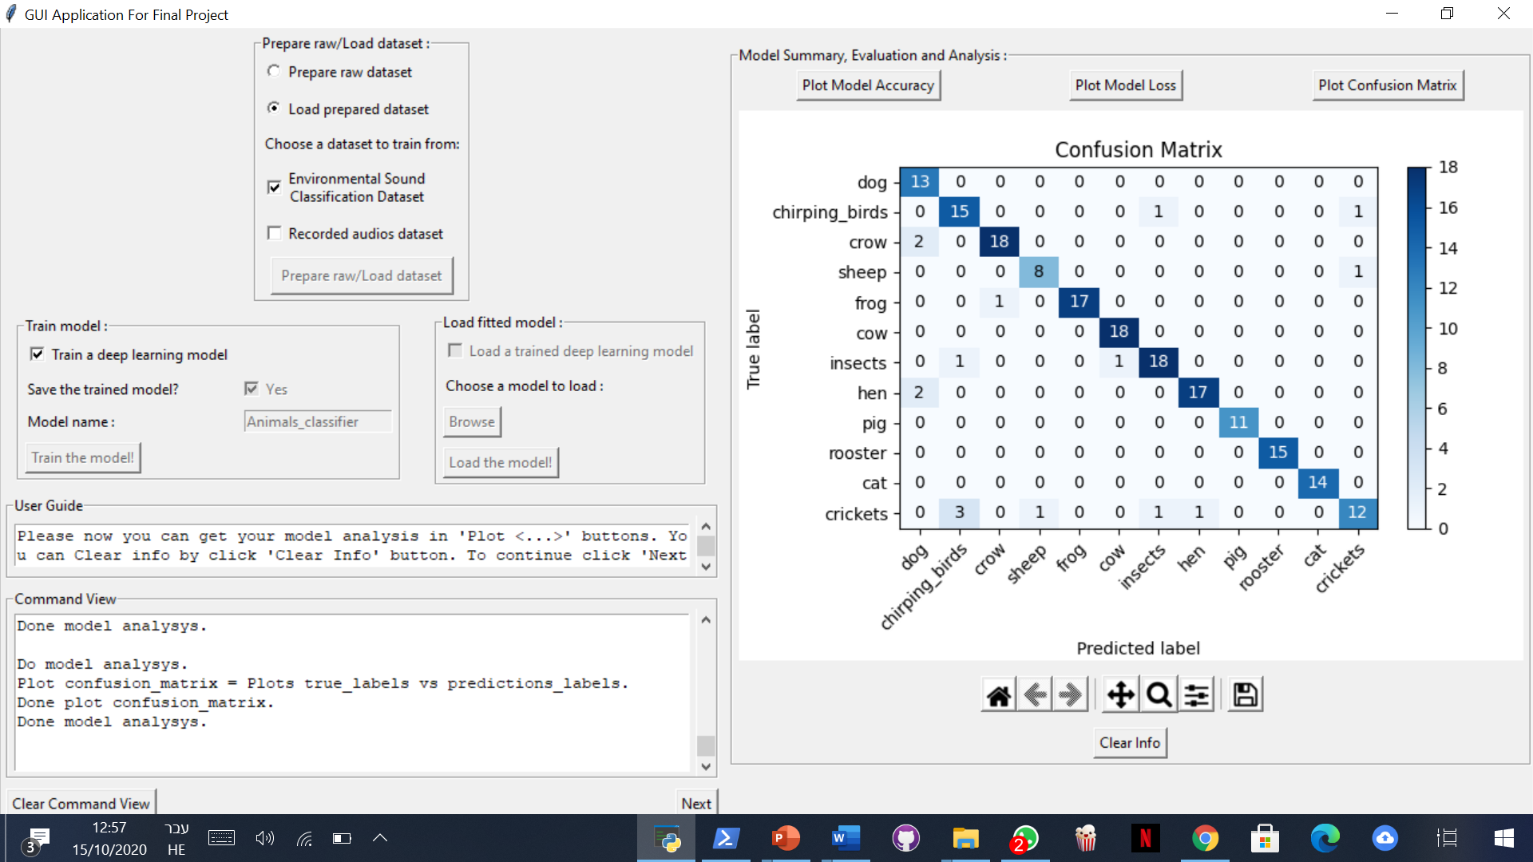
הרחבות- המשך
אימון ושמירת מודל למידה עמוקה-fit_save_or_load_fitted_model-
השמירה מתבצעת בצורה כזו שלאחר "כל סט אימון"- אם המודל השתפר בדיוק התחזיות הוא ישמור את הפרמטרים(המשקולות) האלו של המודל, אם המודל לא השתפר אז לא ישמור. בצורה הזו נקבל את המודל האידאלי עבורנו.
ניתוח המודל-analyze_model-
"מטריצת הערפול"- תפקידה להביא לנו מידע נוסף לגבי דיוק מודל הלמידה העמוקה שלנו.
המידע שנוכל להסיק מתייחס לכל חיה בנפרד, למשל במטריצה הבאה נוכל להסיק שהמודל התקשה הכי הרבה בזיהוי צרצרים- מתוך 18 קטעי קול של צרצרים- זוהו 3 כציפורי שיר, 1 ככבשים, 1 כחרקים מעופפים, 1 כתרנגולות, ו12 זוהו נכונה כצרצרים.

Slide 23
הרחבות- המשך
שמירת feedback לצורך למידה של קולות חדשים–feedback-
אפשרות זו היא טובה למטרת שיפור אחוזי הדיוק של המודל עבור החיות שהוא כבר מכיר.
אך: מצב של חוסר איזון בין כמויות הקלטות החיות השונות עלול להרוס את איכות מודל הלמידה העמוקה ולגרום למצב שהוא "מאומן יתר על המידה"–כלומר– המודל "יטה" לטובת חיה על פני חיה אחרת מכיוון שהוא מאומן עבור מאפייני קול ספיציפיים של החיה המסוימת. למצב זה קוראים “overfitting”.

